Slide 1
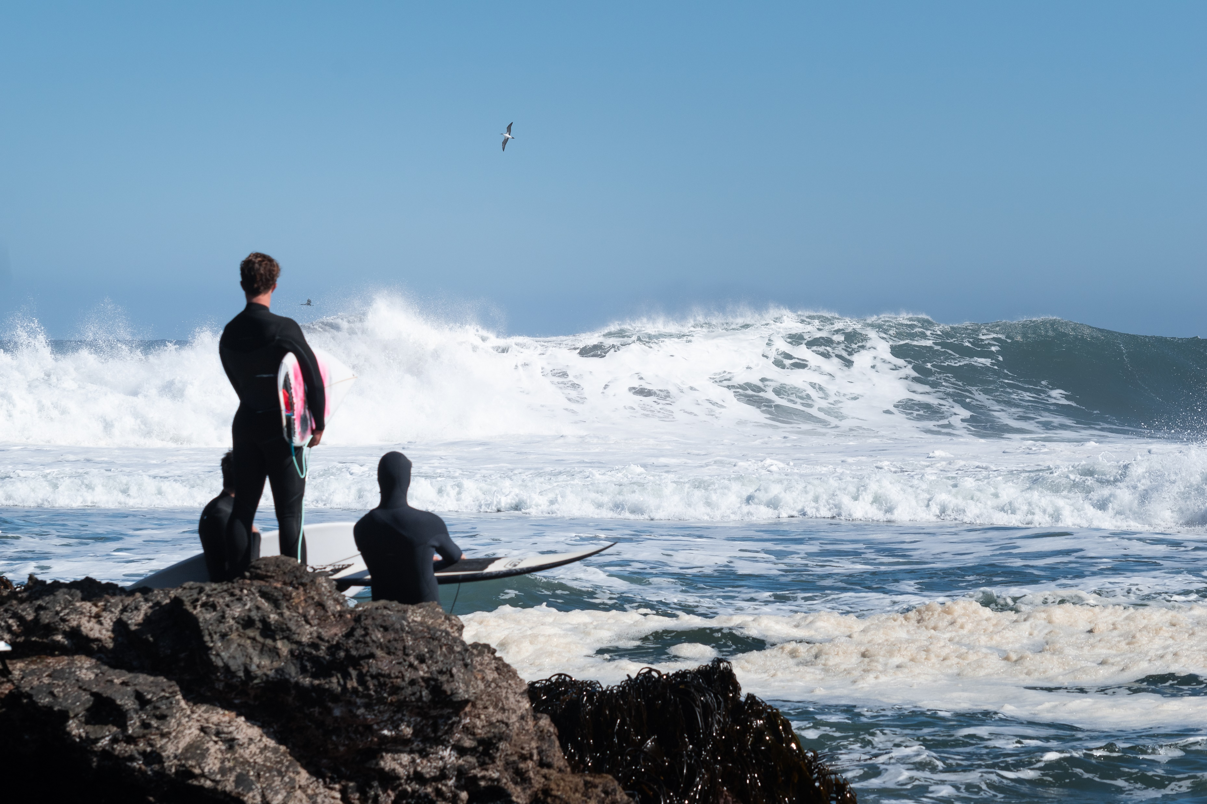

Slide 2


Lleva tu surfing al próximo nivel sin dejar de lado la diversión

Slide 3
Lleva tu surfing al próximo nivel sin dejar de lado la diversión

Slide 4
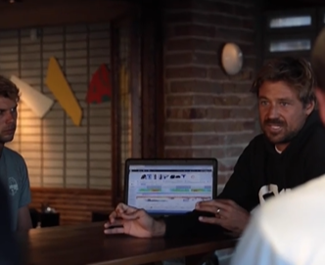
COACHING A DISTANCIA

Slide 5
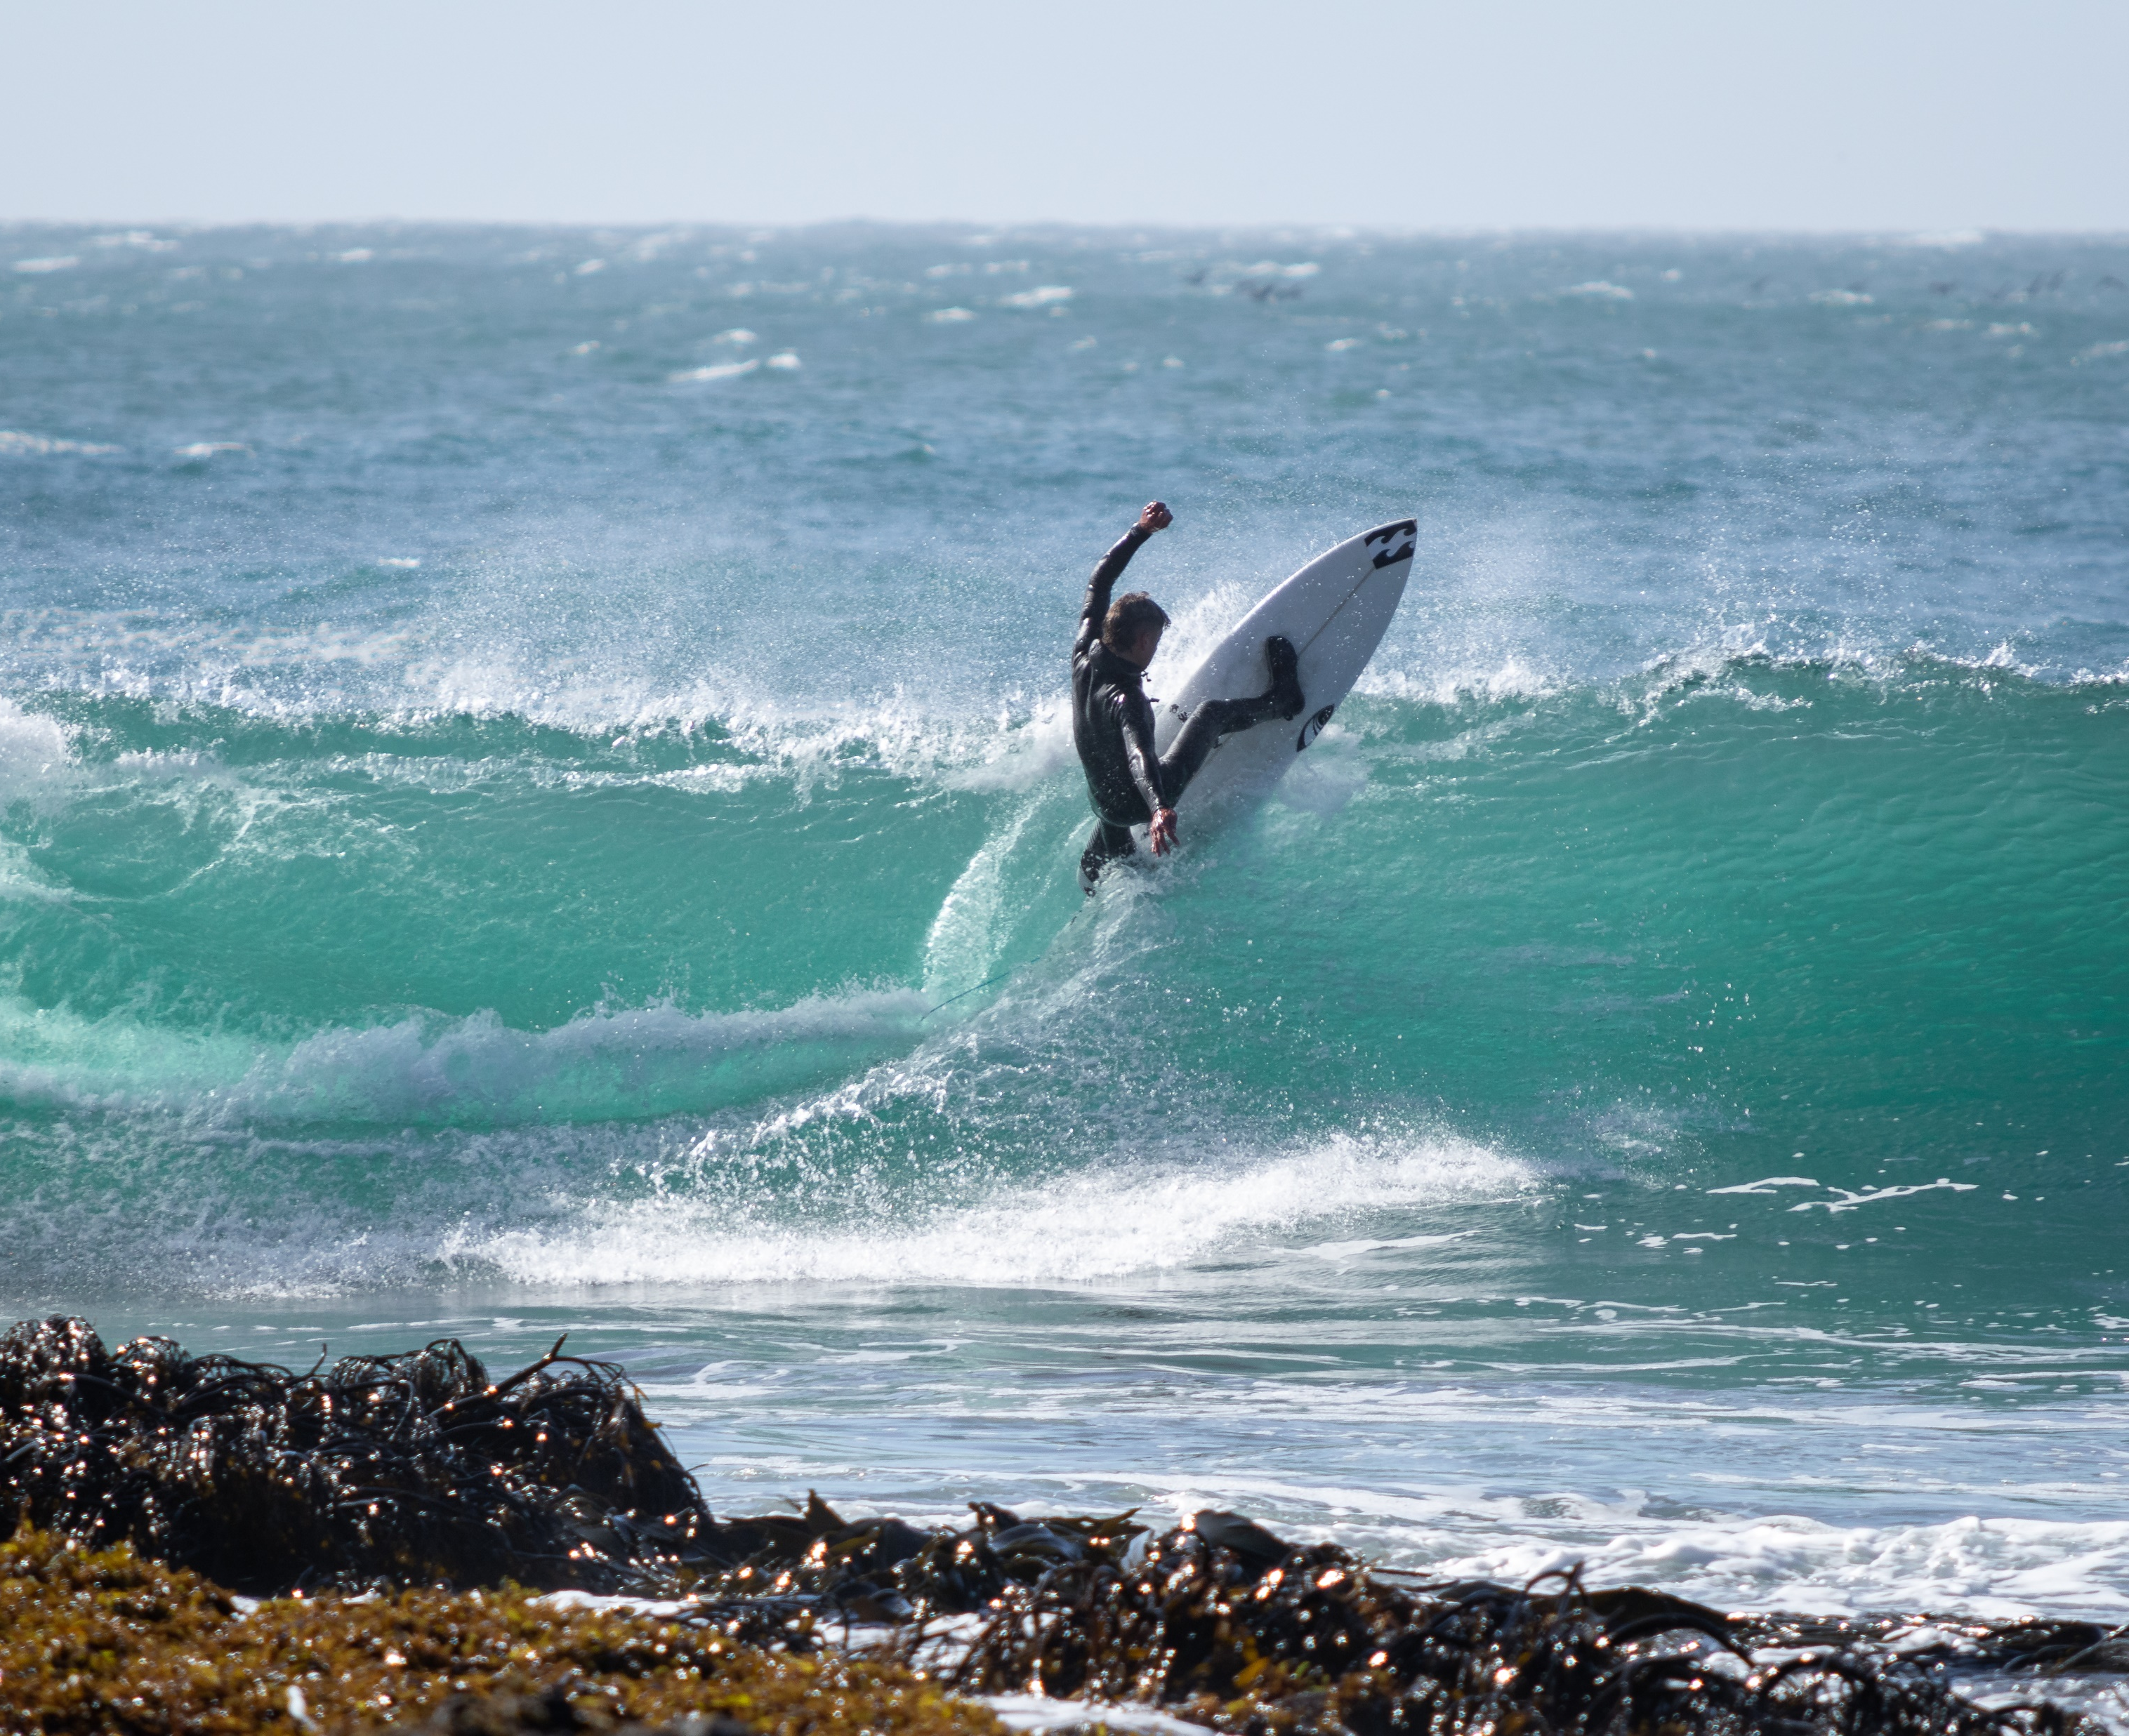
FOCUS
PRO

Slide 6
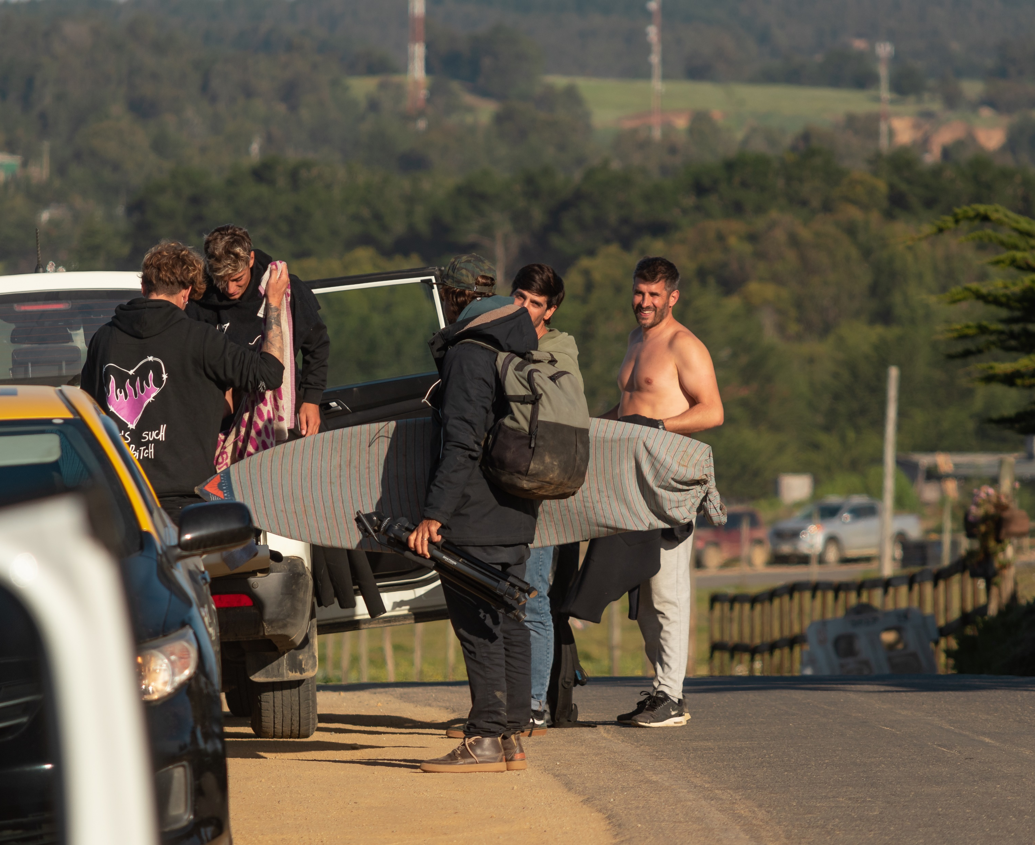
FOCUS
TRIP

Slide 7
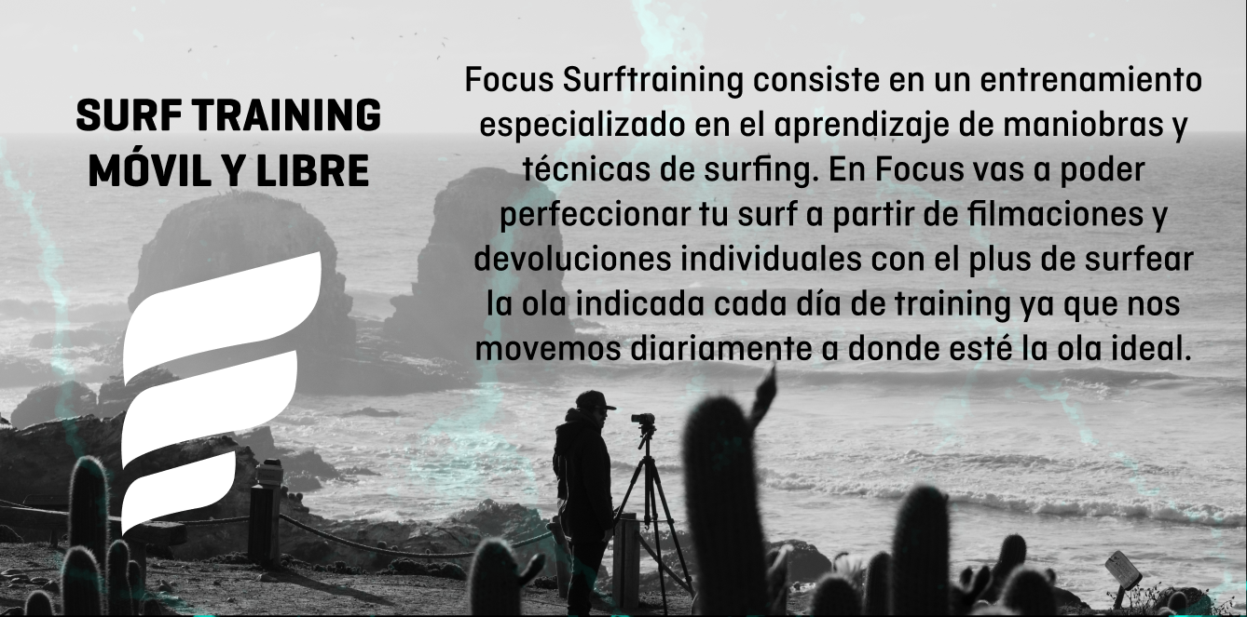

SURF TRAINING
MÓVIL Y LIBRE

Slide 8
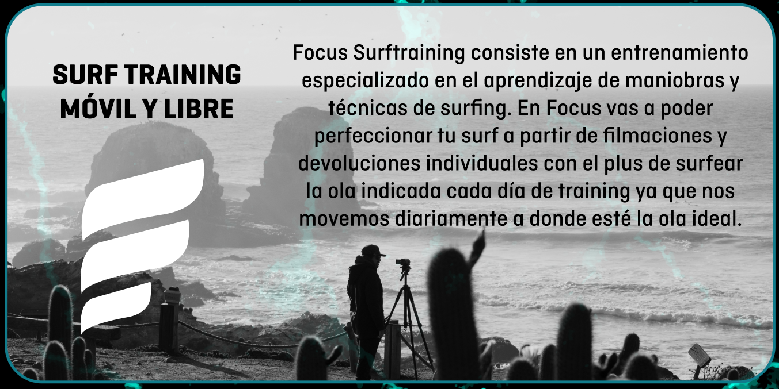

Slide 9


Slide 10


